Slide 1

PHÒNG GIÁO DỤC VÀ ĐÀO TẠO QUẠN LONG BIÊN
Trường mầm non Gia Quất
PHÁT TRIỂN NHẬN THỨC
Đề tài: Một số luật giao thông đường bộ
Lứa tuổi : 5 - 6 tuổi
Giáo viên: Lưu Thị Hoa Chinh

Slide 2
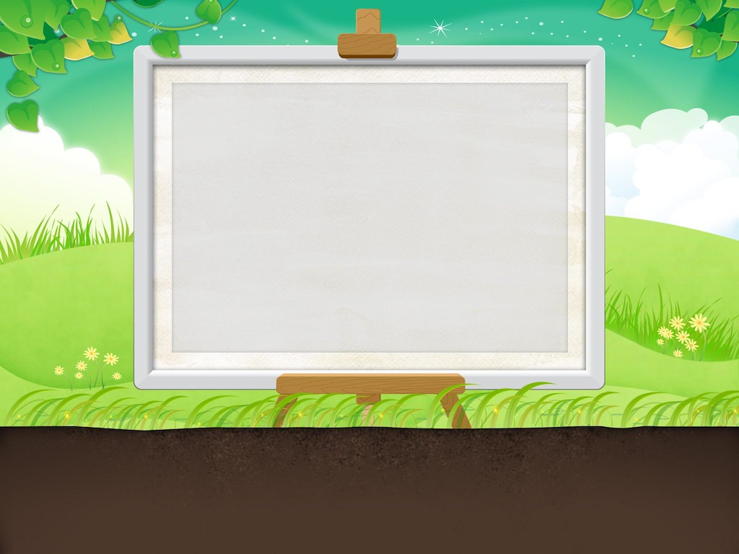
Bài hát : “ Em đi qua ngã tư đường phố”

Slide 3


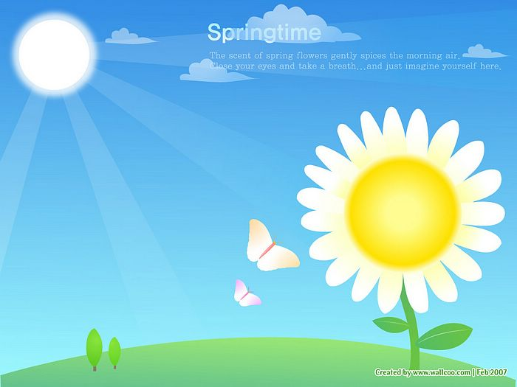






Slide 4
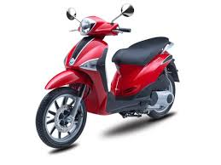
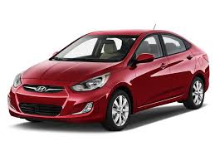
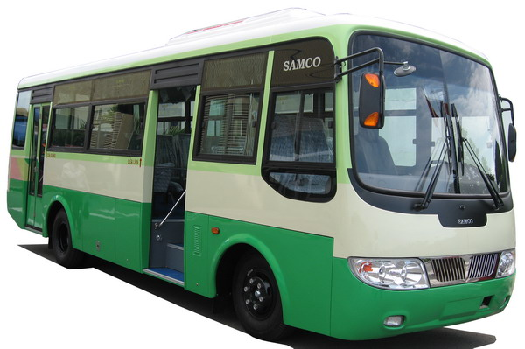
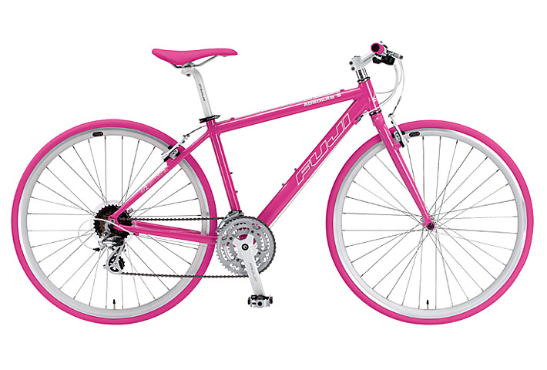
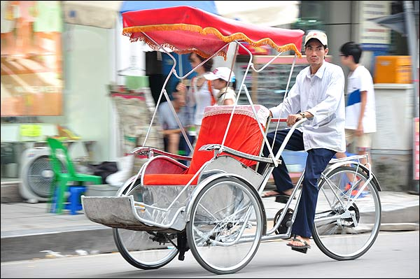
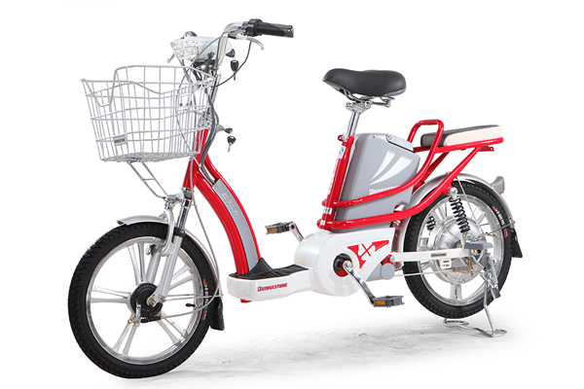

Slide 5
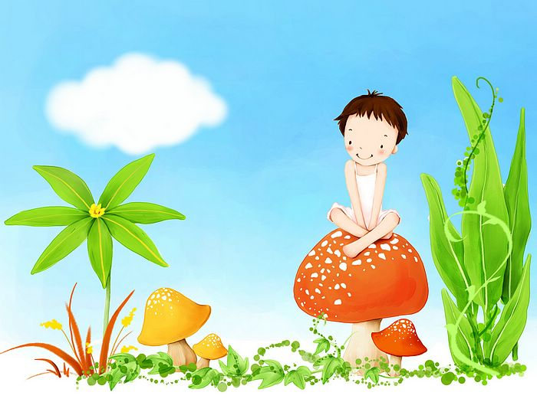



Câu đố:
Mắt đỏ, vàng, xanh
Đêm ngày đứng canh
Ngã tư đường phố
Mắt đỏ báo “dừng”
Mắt xanh báo “đi”
Mắt vàng “chờ nhé!”
Đố bé đèn gì?

Slide 6


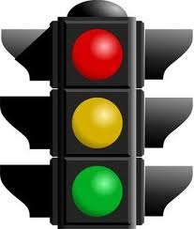

Slide 7
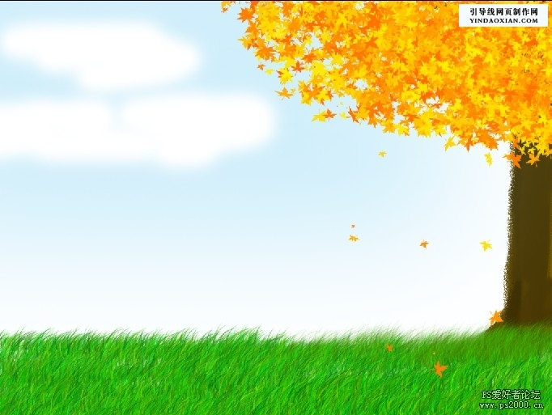


BÉ VUI KHÁM PHÁ

Slide 8
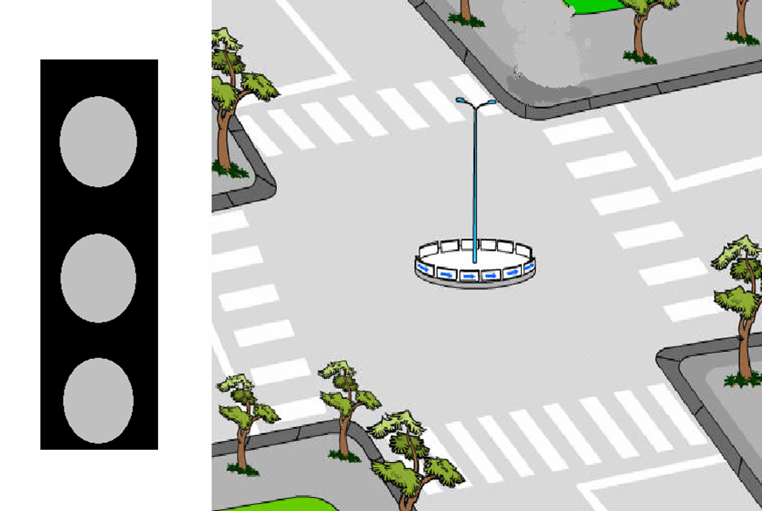
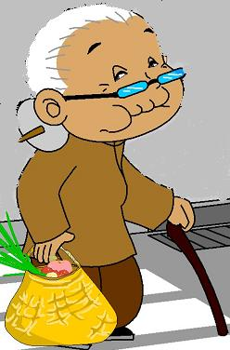

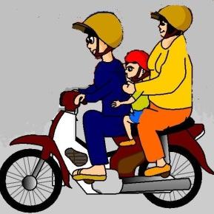

Slide 9
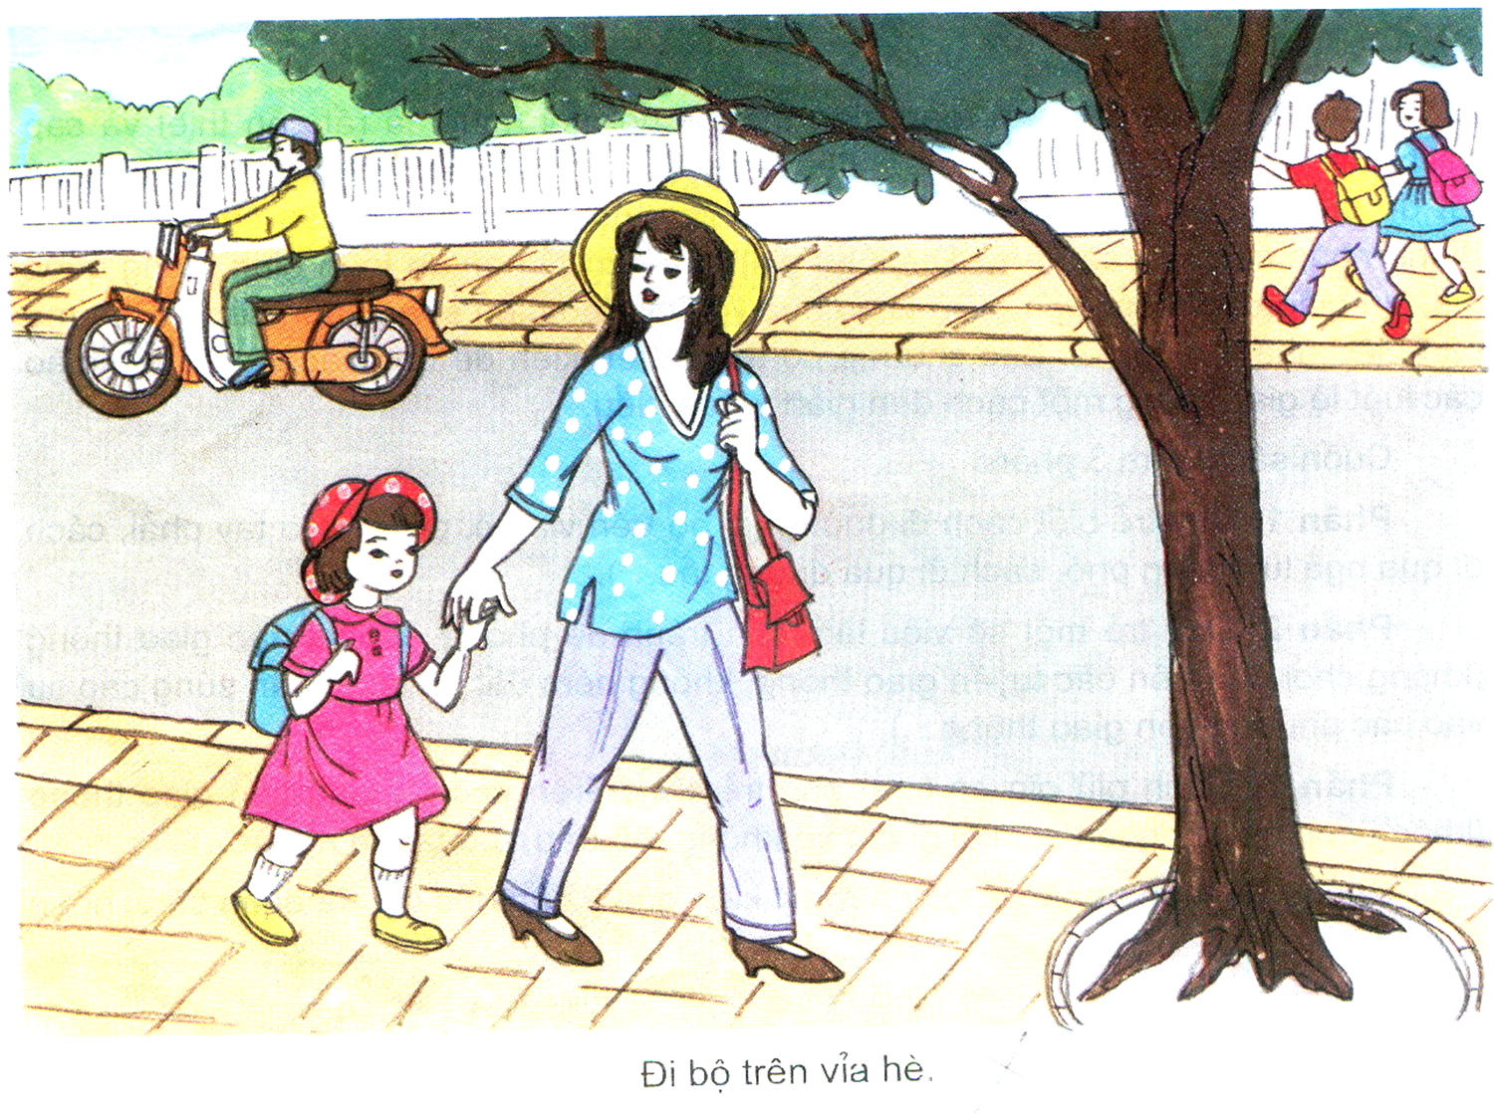
Đi bộ trên vỉa hè

Slide 10
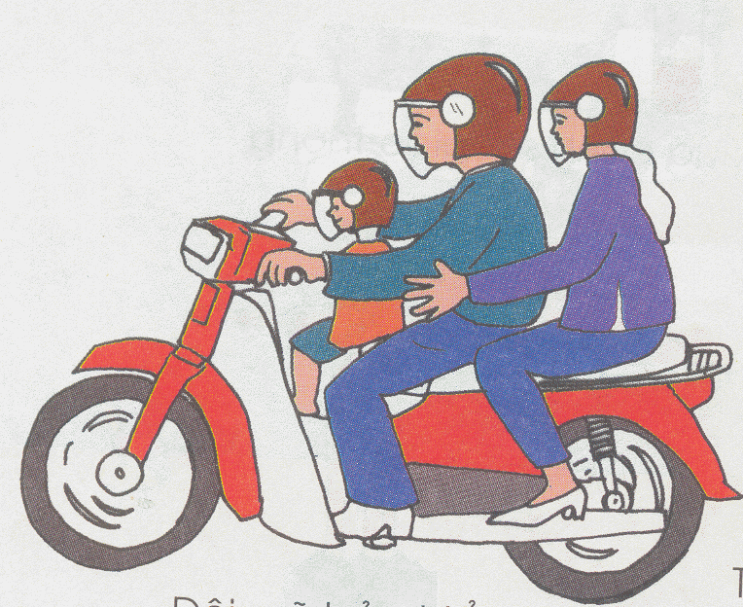
Đội mũ bảo hiểm khi ngồi trên xe máy

Slide 11
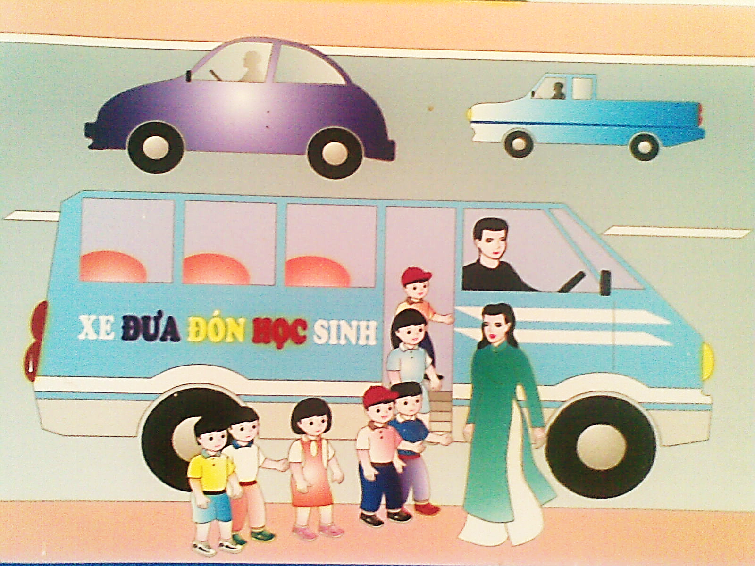
Không chen lấn xô đẩy khi lên xe

Slide 12
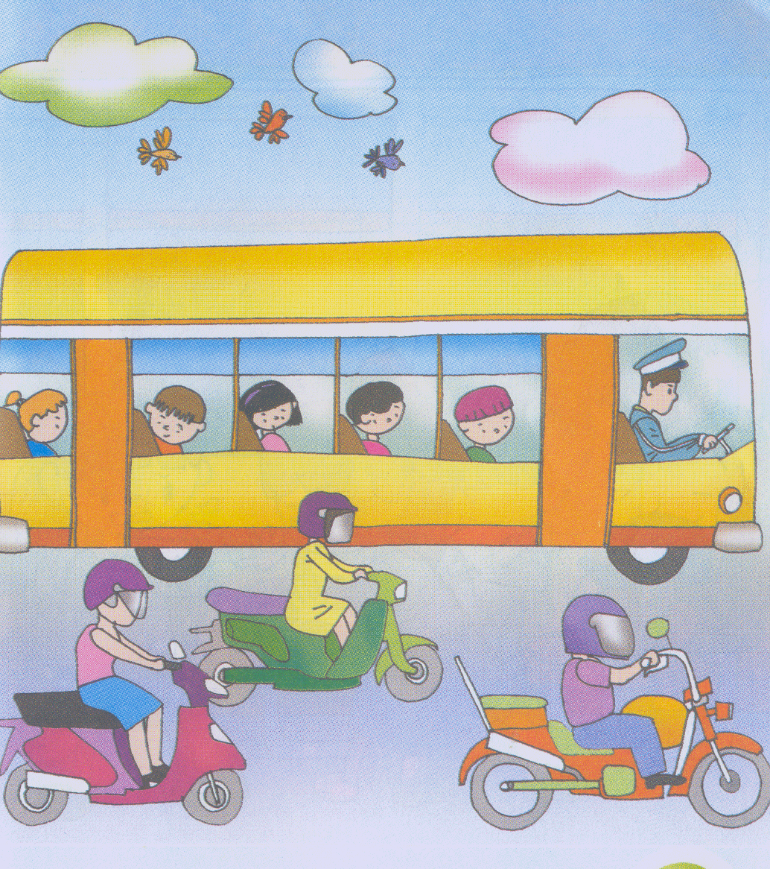
Ngồi trên xe buýt phải ngồi ngay ngắn, không thò đầu ra ngoài

Slide 13





Trò chơi 1: An toàn giao thông

Slide 14




Cách chơi:
Trẻ quan sát 2 bức hình và nhận biết được đâu là hành động đúng luật giao thông đâu là hành động sai.
Trẻ chọn và kích vào hình đúng và mặt cười sẻ xuất hiện, nếu trẻ chọn hành động sai thì mặt buồn xuất hiện
Cuối trò chơi trẻ nhận thức được đâu là hành động nên làm và đâu là hành động không nên làm.

Slide 15
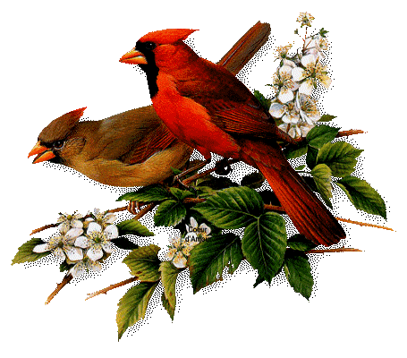
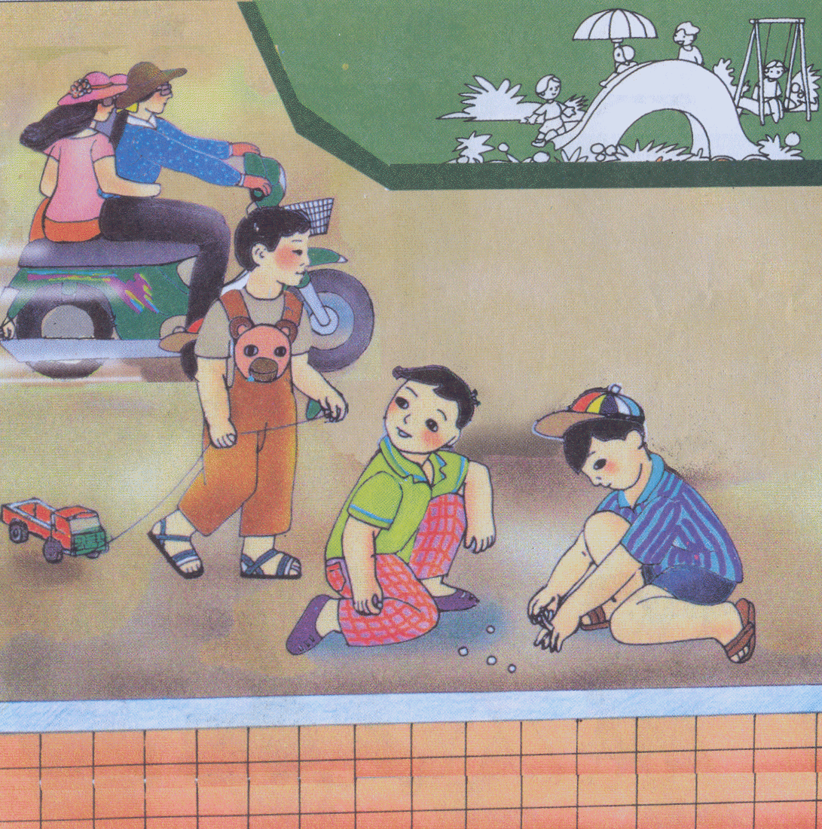
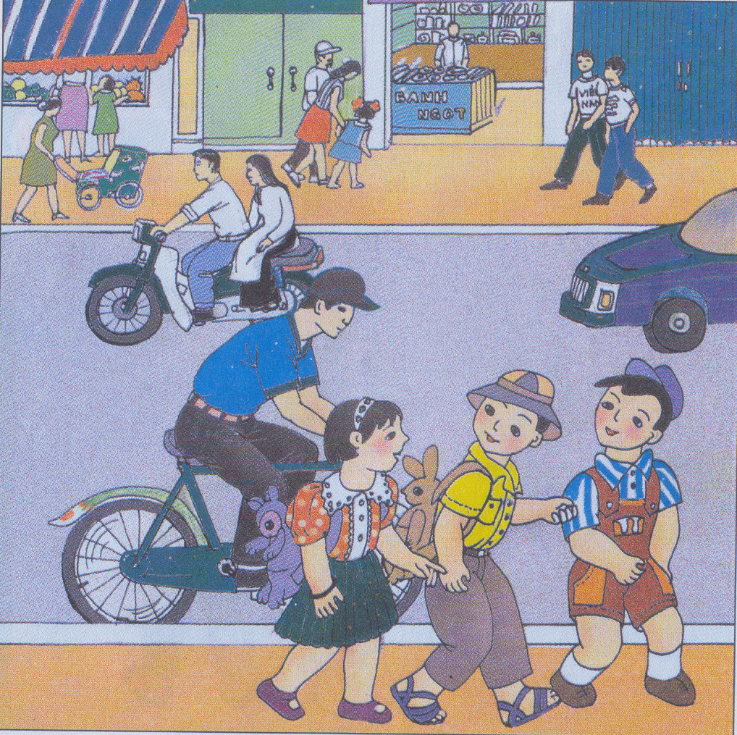


Slide 16
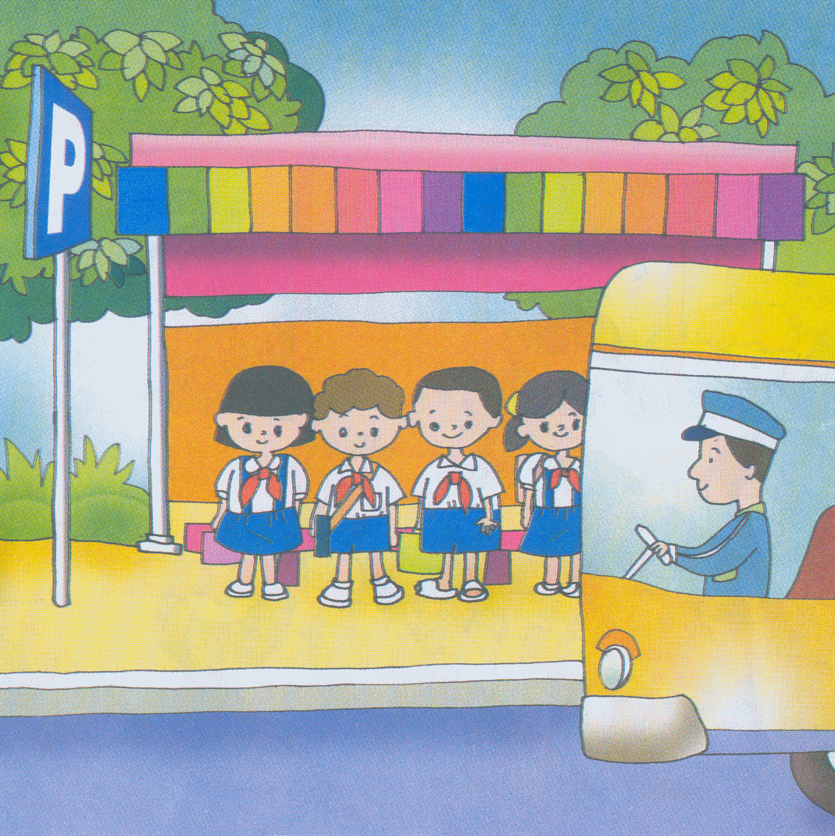
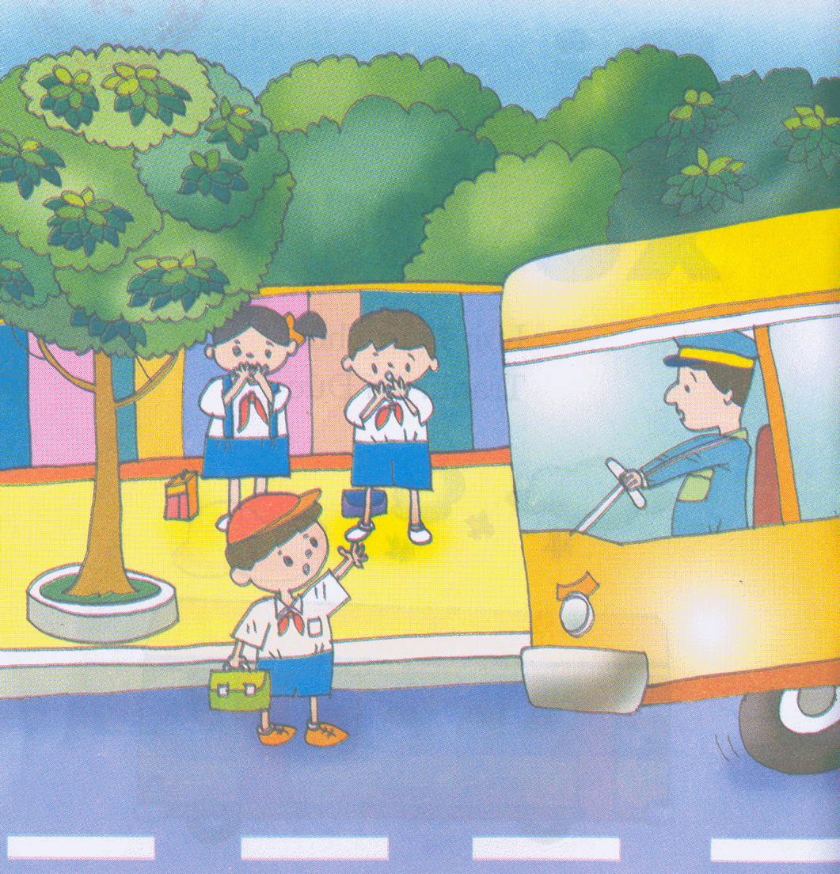

Slide 17

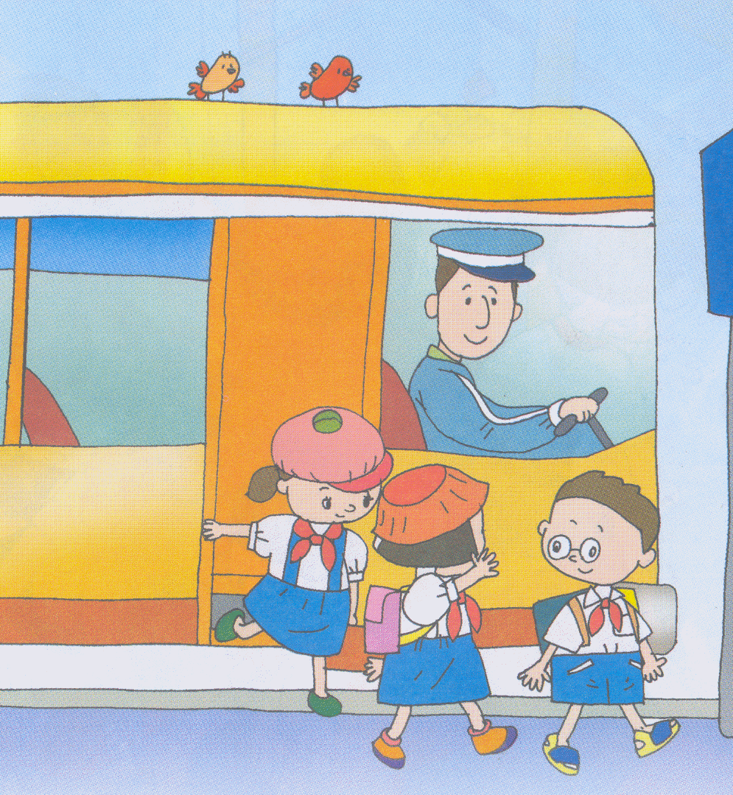
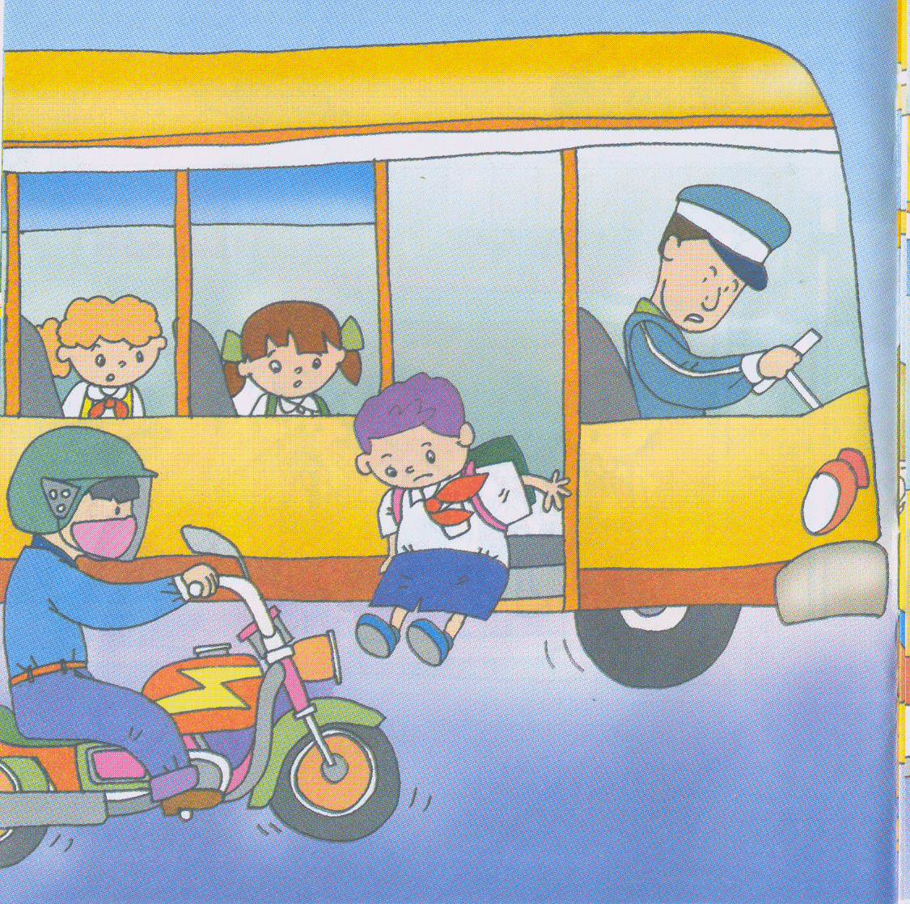

Slide 18
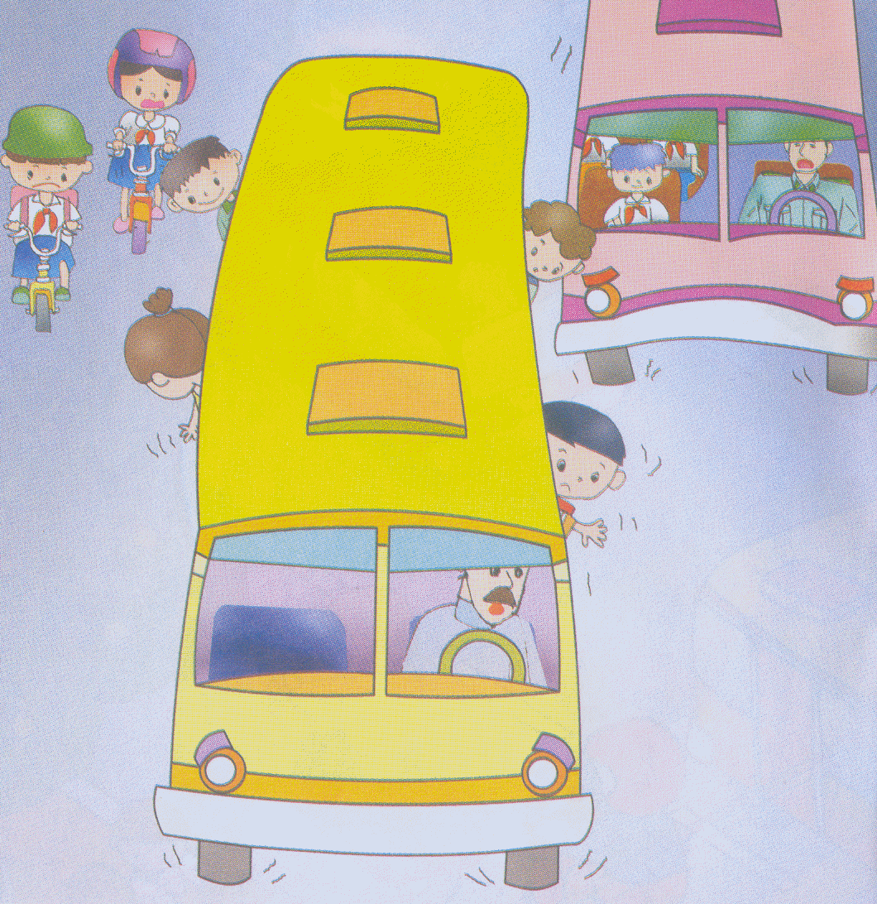

Slide 19
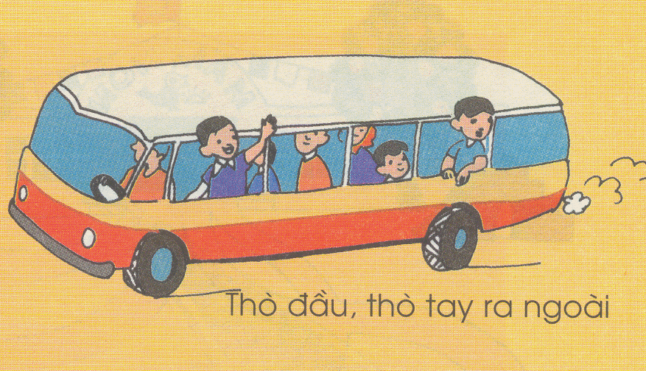
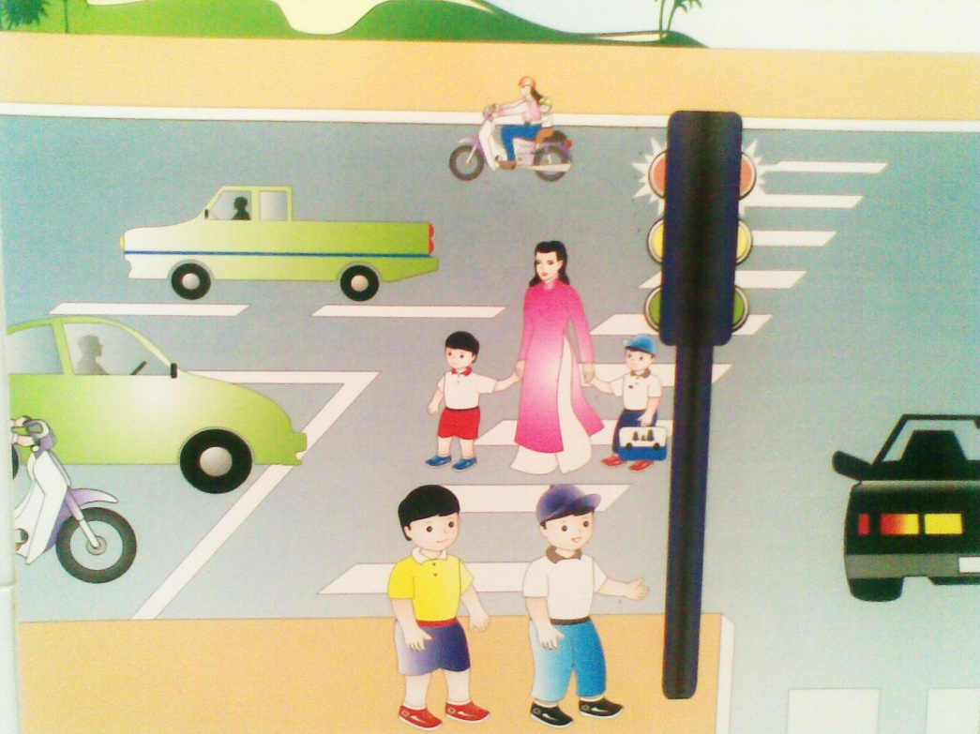

Slide 20

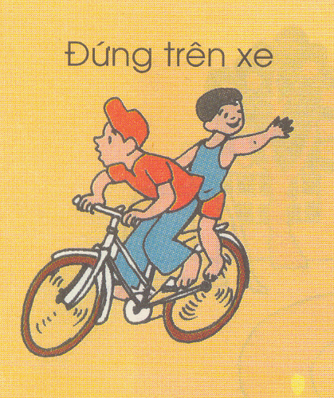

Slide 21
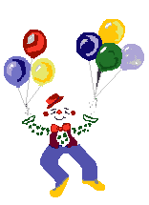
BIỂN BÁO GIAO THÔNG

Slide 22

Biển báo người đi bộ sang ngang

Slide 23

Biển cấm đi ngược chiều

Slide 24

Biển báo được phép quay đầu xe

Slide 25

Biển cảnh báo có tàu hỏa

Slide 26

Biển báo đường dành cho người đi bộ

Slide 27
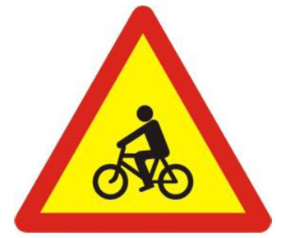
Biển cảnh báo đường có xe đạp đi

Slide 28
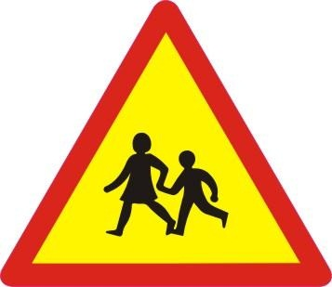
Biển cảnh báo khu vực có trẻ em

Slide 29
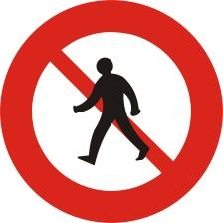
Biển báo cấm người đi bộ

Slide 30


TRÒ CHƠI “AI NHANH NHẤT”

Slide 31

Cách chơi: Một bạn đứng lên nói đặc điểm của các biển báo đố các bạn, nhiệm vụ của các bạn còn lại phải đoán được biển báo đó là gì
Luật chơi: Bạn nào trả lời sai bạn đó nhảy lò cò 1 vòng

Slide 33
Trò chơi 3: Bác tài xế tài ba

Slide 35

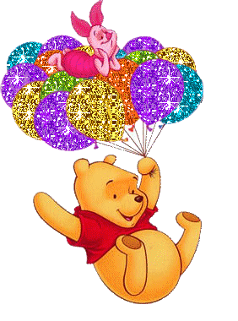
Bài học đến đây là hết rồi!

